Slide 1

WohnGutWissen
Benjamin Swarovsky
"Dieses Foto" von Unbekannter Autor ist lizenziert gemäß CC BY

Slide 2
Gliederung
Allgemeine Informationen
Qualitätsziele
Kontextabgrenzung (Ebene 0)
Bausteinsicht (Ebene 1)
Bausteinsicht (Ebene 2)
Domain Modell

Slide 3
Allgemeine Informationen
Auftraggeber: Unternehmen "WohnGut“
Verwaltungsmöglichkeiten von Mietern, Mietverträgen und Mietobjekten für WohnGut Mitarbeiter
Bietet Mietern Überblick über vorhandene Mietverträge
WGW Wird zum Zentralen System innerhalb der WohnGut ausgebaut und über Jahre hinweg eingesetzt

Slide 4
Qualitätsziele
Sicherheit:
Vertraulichkeit
Nicht-Abstreitbarkeit
Integrität
Wartbarkeit
Modularität

Slide 5
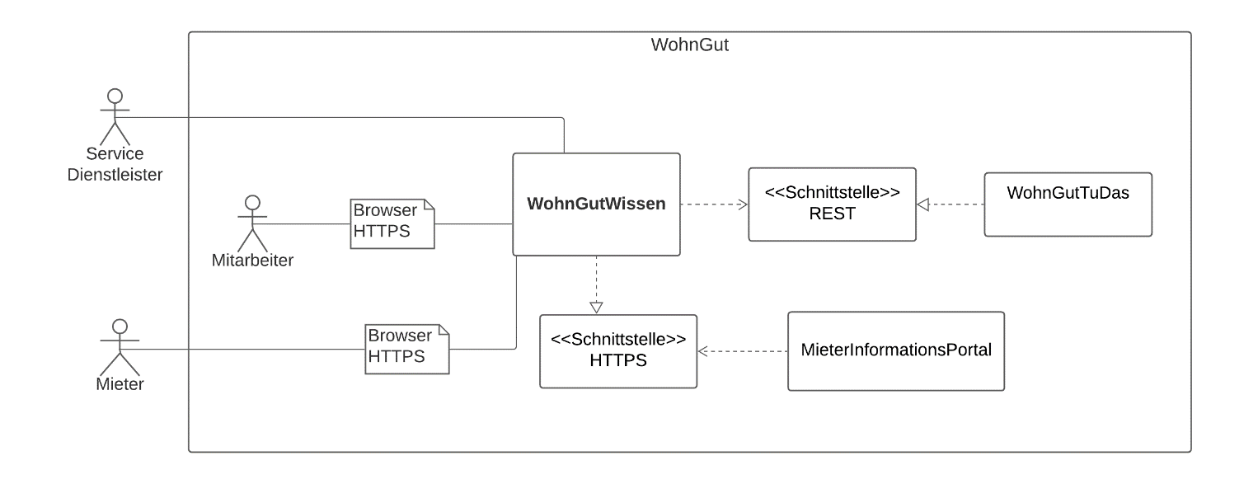
Kontextabgrenzung (Ebene 0)

Slide 6
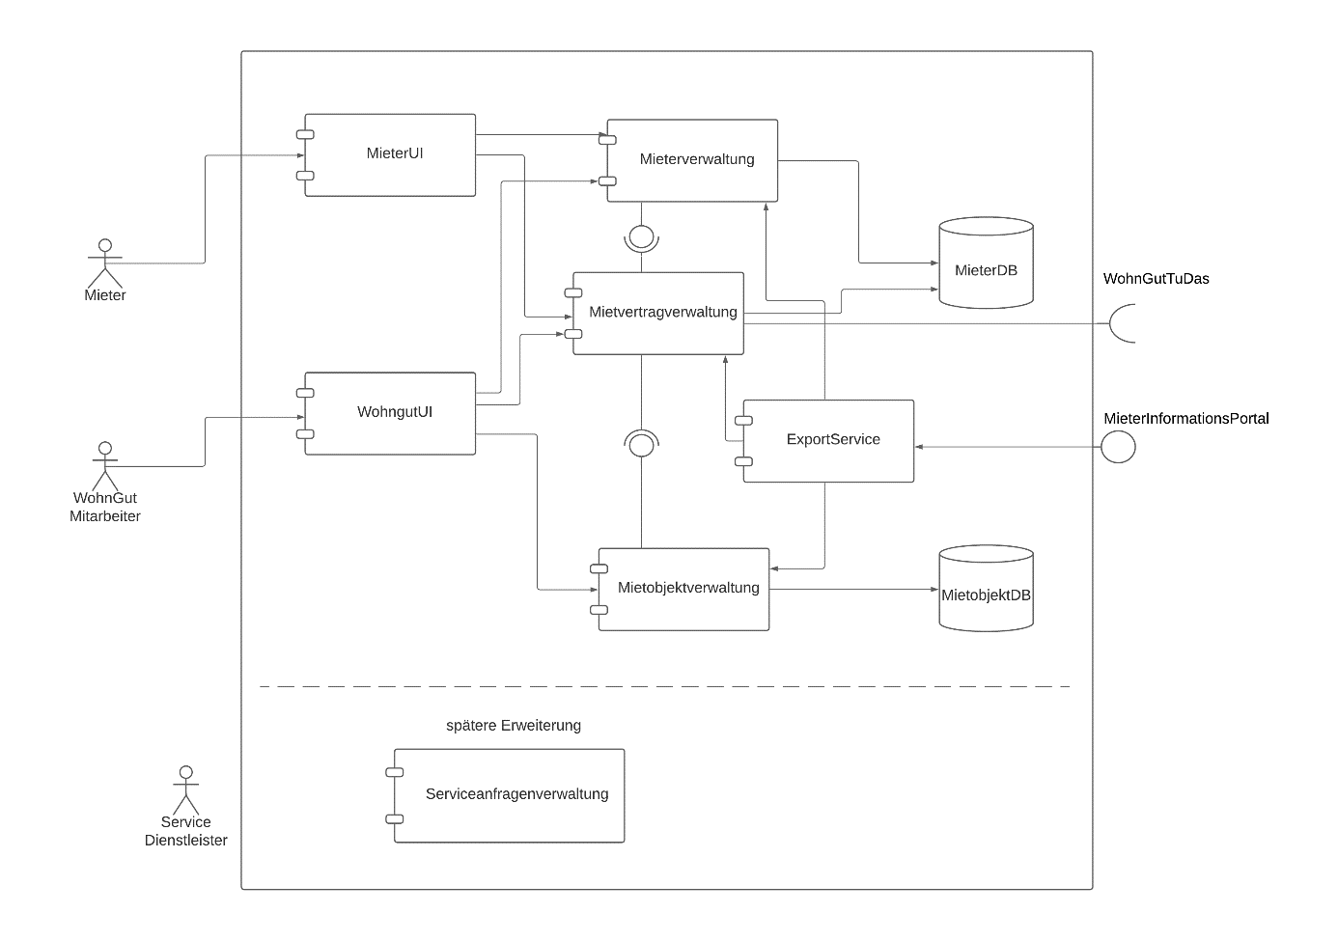
Bausteinsicht (Ebene 1)

Slide 7
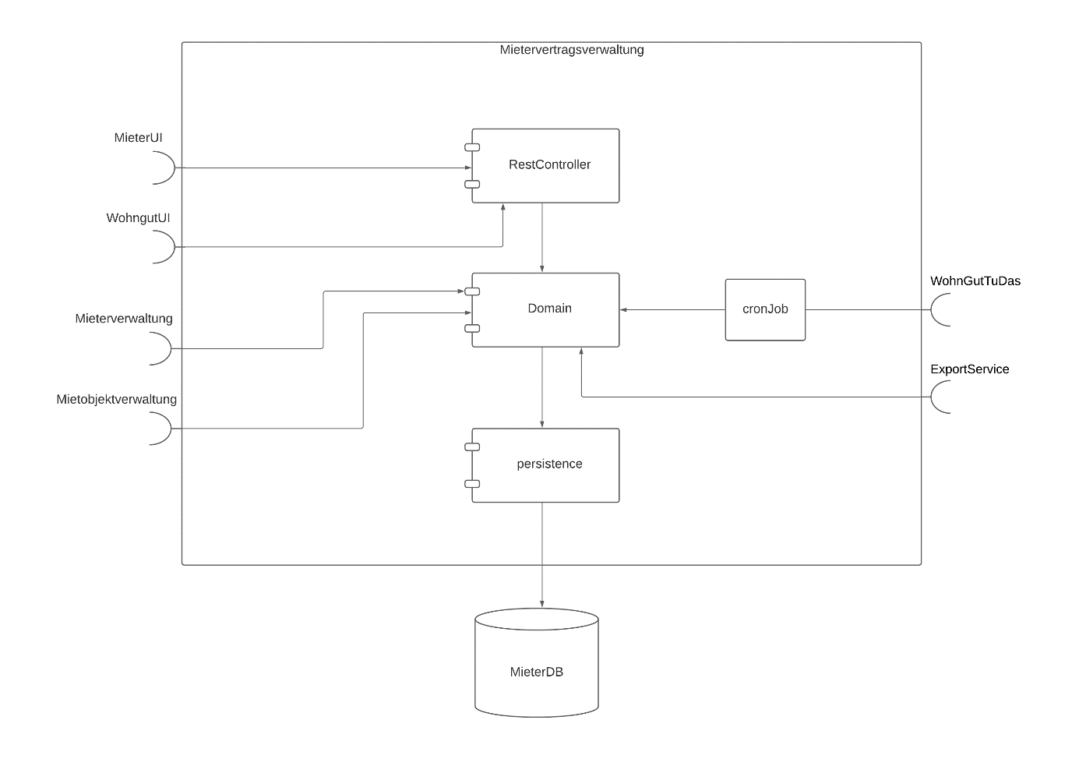
Bausteinsicht (Ebene 2)

